Slide 1

Анализ эффективности бизнес-модели онлайн кинотеатра и план по выходу на 25% маржинальность
Отдел аналитики
«Скай-синема»

Slide 2
Цели и задачи
Цель:
Определить эффективность системы ежемесячной подписки и предложить сценарий по выходу на 25-процентную маржинальность
Задачи:
Проанализировать эффективность бизнес-модели
Визуализировать результаты анализа
Собрать калькулятор юнит-экономики
Предоставить план по выходу на 25% маржинальность

Slide 3
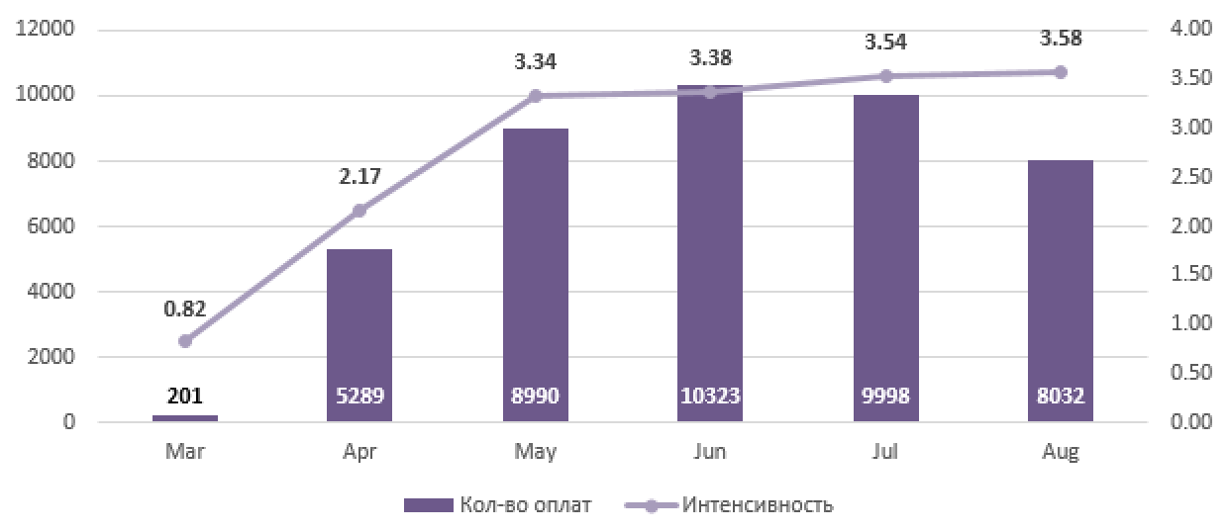
Количество пользователей и интенсивность просмотров
Вначале количество пользователей резко возросло, но далее пошло на спад
Интенсивность просмотров постепенно возрастает

Slide 4
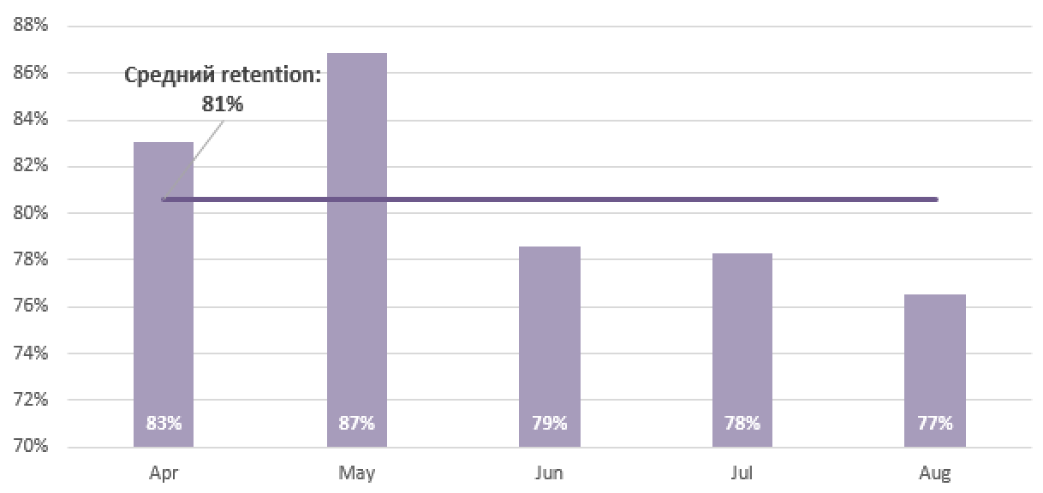
Пользовательский Retention
Средний retention на хорошем уровне, однако в динамике видно, что всё меньше пользователей продлевает подписку

Slide 5
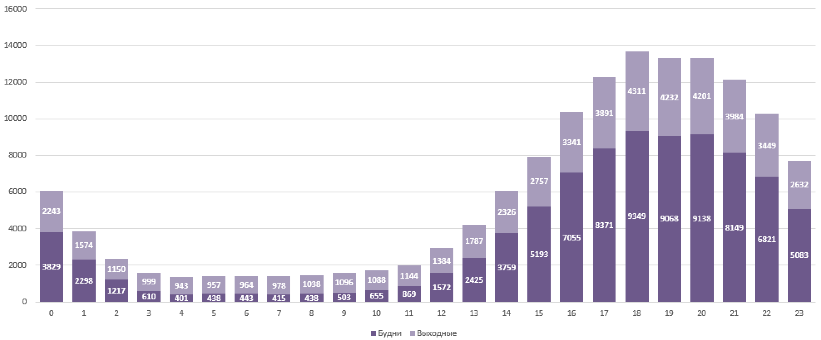
Распределение просмотров по часам
Большинство пользователей просматривает онлайн-кинотеатр в вечернее время суток в выходные дни

Slide 6
Популярность фильмов
За прошедшее время сформировался топ-10 самых просматриваемых фильмов в онлайн-кинотеатре

Slide 7



Сборка калькулятора юнит-экономики
Для сборки калькулятора юнит-экономики были задействованы следующие метрики:
Объём скидок
CAC
CAC на юнит
CAC %
Fixed costs на юнит
Fixed costs %
Маржинальность
Retention
LT
LTR
Price юнита

Slide 8
Юнит-экономика
AS IS
Изменение
TO BE
80,6 %
8 %
87,04 %
Retention
5,15
7,72
LT
350 руб.
5 %
367,5 руб.
Стандартная цена
Price юнита
317 руб.
341,79 руб.
Объём скидок
9,33 %
-25 %
7 %
LTR
1 635,57 руб.
2 638,16 руб.
CAC
2 254,52 руб.
-55 %
1 014,54 руб.
CAC на юнит
437,46 руб.
131,44 руб.
CAC %
138 %
38 %
Fixed Costs на юнит
177,43 руб.
-30 %
124,20 руб.
Fixed Costs %
56 %
36 %
Маржинальность
-94 %
25 %

Slide 9

Структура юнит-экономики
38%
При новом сценарии:
36%
Затраты на маркетинг
Составляют 38%
25%
Постоянные расходы
Составляют 36%
Маржинальность
Составляет 25%

Slide 10
Выводы
Вывод по анализу бизнес-модели: благодаря большим вложениям в маркетинг вначале II квартала был всплеск подписок, но после этого количество новых пользователей начало снижаться. Однако интенсивность просмотров продолжает расти. Коэффициент удержание пользователей на хорошем уровне, но всё таки идет на спад. Возможно снизилась маркетинговая активность.
Вывод по юнит-экономике: при настоящей бизнес-модели компания держит сильные убытки. Стоит учесть, что это зарождающийся бизнес, однако после всплеска подписок и соответственного повышения маржинальности, снова начался спад. Для дальнейшей работы необходимо учесть новый план по выходу на положительную маржинальность: немного повысить цену, снизить объём скидок, постоянные расходы и разработать новую маркетинговую стратегию, которая будет значительно меньше стоить, однако приносить достаточное количество новых пользователей. Также стоит мотивировать клиентов дольше оставаться на платформе и продлевать подписки.

Slide 11
Спасибо за внимание!
Отдел аналитики
«Скай-синема»

